Slide 1
Отчёт по курсовой работе в формате Печа-Куча
Автор: Студент 2 курса ИВТ, Института информационных технологий и технологического образования, РГПУ им. А. И. Герцена, Чалапко Егор Витальевич

Slide 2
Тема Курсовой работы: «Использование симплекс-метода при решении задач линейного программирования»

Slide 3
Часть 1. Теория
«Линейное программирование — математическая дисциплина, посвящённая теории и методам решения экстремальных задач на множествах n-мерного векторного пространства, задаваемых системами линейных уравнений и неравенств»

Slide 4
Часть 1. Теория
Симплекс-метод — алгоритм решения оптимизационной задачи линейного программирования путём перебора вершин выпуклого многогранника в многомерном пространстве.
Сущность метода: построение базисных решений, на которых монотонно убывает линейный функционал, до ситуации, когда выполняются необходимые условия локальной оптимальности.

Slide 5


Часть 1. Теория
Математическая модель
- Целевая функция:
- Ограничения:
- требование не отрицательности:

Slide 6
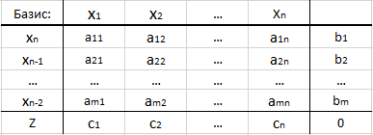
Часть 1. Теория
Математическая модель
Пример симплекс-таблицы

Slide 7
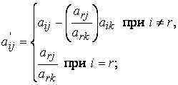


Часть 1. Теория

Slide 8
Часть 2. Практика
Задача 1.
«Компания специализируется на выпуске хоккейных клюшек и наборов шахмат.
Каждая клюшка приносит компании прибыль в размере $2, а каждый шахматный набор - в размере $4. На изготовление одной клюшки требуется четыре часа работы на участке A и два часа работы на участке B. Шахматный набор изготавливается с затратами шести часов на участке A, шести часов на участке B и одного часа на участке C. Доступная производственная мощность участка A составляет 120 н-часов в день, участка В - 72 н-часа и участка С - 10 н-часов.
Сколько клюшек и шахматных наборов должна выпускать компания ежедневно, чтобы получать максимальную прибыль?»

Slide 9
Часть 2. Практика
Задача 2.
«Компания производит полки для ванных комнат двух размеров – А и В. Агенты по продаже считают, что в неделю на рынке может быть реализовано до 550 полок. Для каждой полки типа А требуется 2 м² материала, а для полки типа В – 3 м² материала. Компания может получить до 1200 м² материала в неделю. Для изготовления одной полки типа А требуется 12 мин машинного времени, а для изготовления одной полки типа В – 30 мин; машину можно использовать 160 час в неделю. Если прибыль от продажи полок типа А составляет 3 денежных единицы, а от полок типа В – 4 ден. ед., то сколько полок каждого типа следует выпускать в неделю?»

Slide 10
Часть 2. Практика
1) Решение метода вручную
2) Решение метода в Excel с использованием ссылок
3)Решение метода в Excel с использованием пакета анализа

Slide 11
Часть 2. Практика
Ручное решение задачи 1
Ручное решение задачи 2
x1=24
x2=4
x5=6
L=64
x3=0
x4=0
x1=450
x2=100
x5=1200
L=1750
x3=0
x4=0

Slide 12
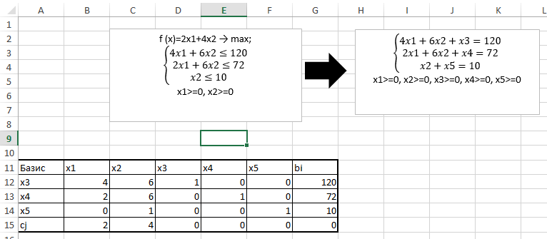
Часть 2. Практика
Задача 1. Способ 1

Slide 13

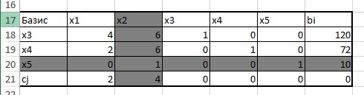
Часть 2. Практика
Задача 1. Способ 1

Slide 14
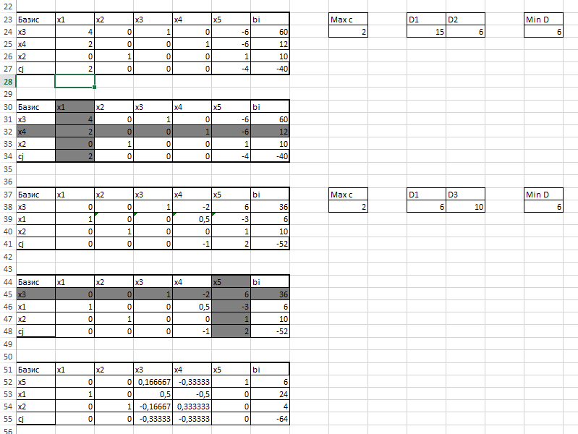
Часть 2. Практика
Задача 1. Способ 1

Slide 15
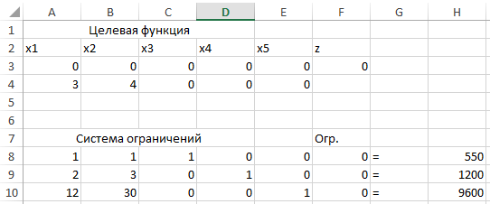
Часть 2. Практика
Задача 2. Способ 2

Slide 16
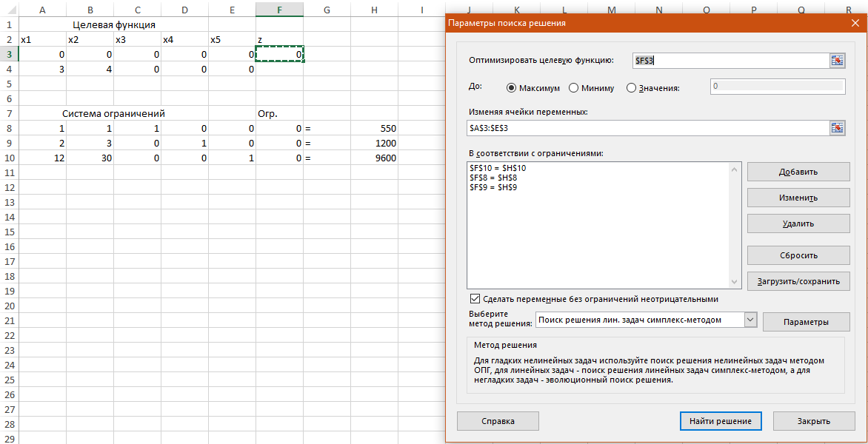
Часть 2. Практика
Задача 2. Способ 2

Slide 17
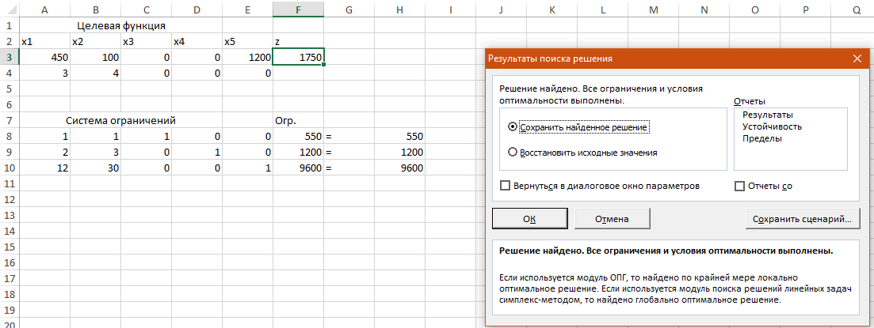
Часть 2. Практика
Задача 2. Способ 2

Slide 18
Заключение
По результатам проведённой работы удалось исследовать задачи линейного программирования и методы их решения, изучить и применить на практике симплекс-метод решения задач линейного программирования, воспользоваться табличным процессором Excel для построения модели симплекс-таблицы и использования пакета анализа, что позволило облегчить и ускорить решение задач, в некоторых случаях делая процесс более показательным.

